Slide 1

Фонетичний розбір слова

Slide 2
МЕТА УРОКУ
Повторити вивчене з фонетики.
Удосконалити навички фонетичного розбору.

Slide 3


Slide 4
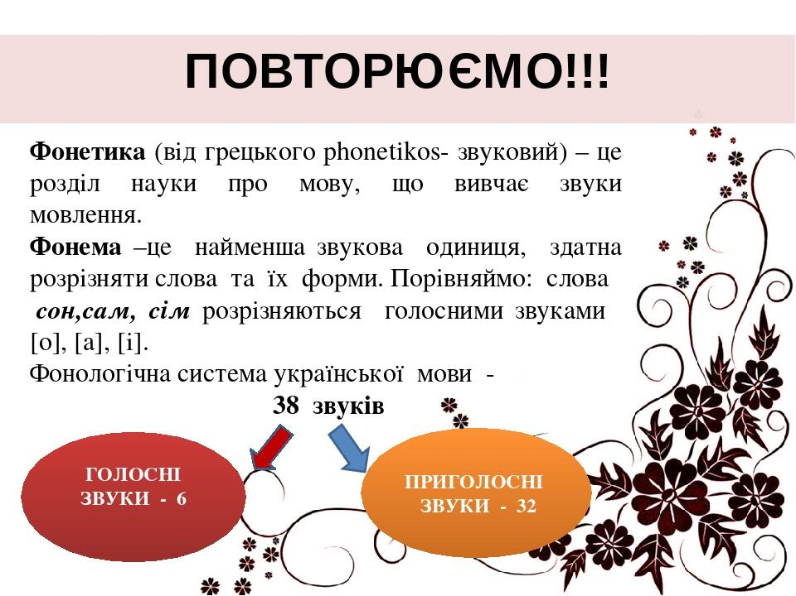

Slide 6

ГОЛОСНІ

Slide 7


Slide 8


Slide 9


Slide 10


Slide 11
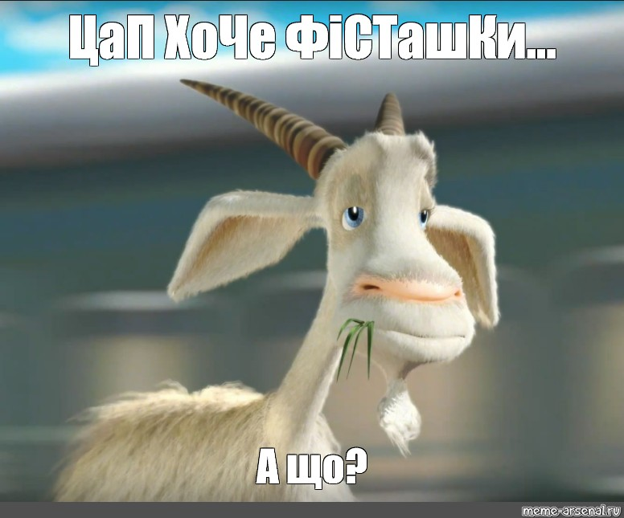
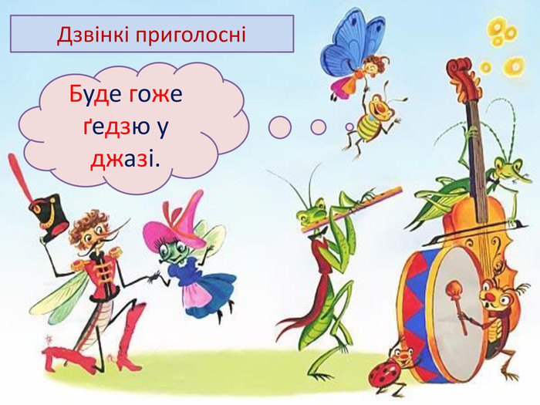


МЕМИ

Slide 12


Slide 13





Букви, що позначають два звука

Slide 14

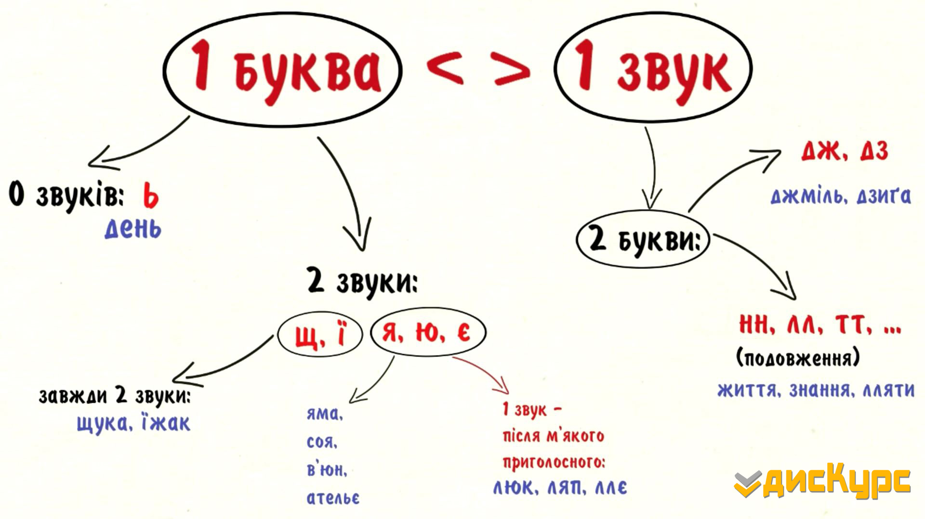


Slide 15

Мовна фізкультхвилинка
1 руку піднести – я,ю,є позначають 1 звук,
2 руки піднести – – я,ю,є позначають 2 звуки.
Євген
Анастасія
Ярослав
Люба
Іларія
Уляна
Зінаїда
Вікторія
Дем’ян
Юрій

Slide 16
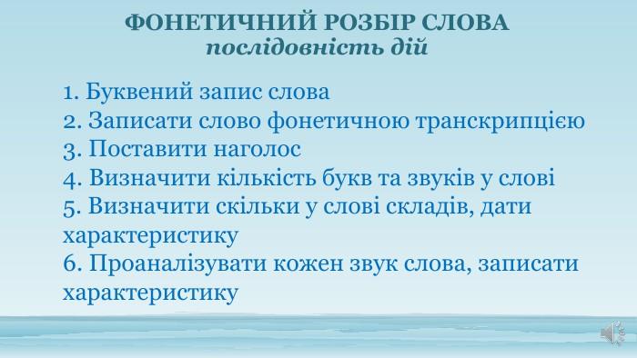

Slide 17
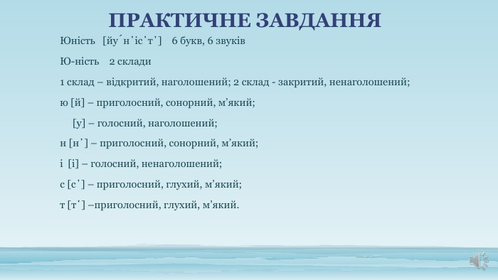
Зразки фонетичного розбору слів

Slide 18
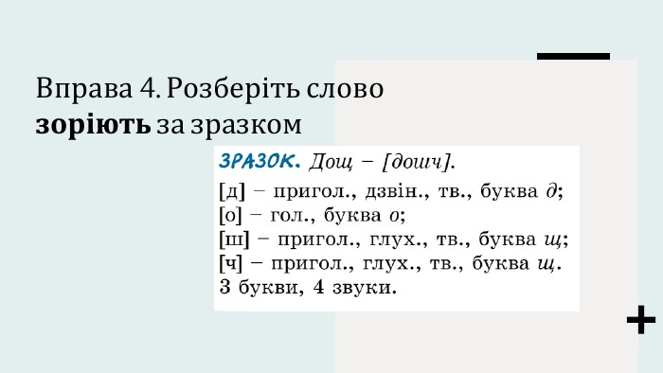

Slide 19
Вправа 4. Зробіть фонетичний аналіз слова зоріють

Slide 20
Домашнє завдання
Запишіть фонетичною транскрипцією імена своїх батьків, братів та сестер, дідуся та бабусі. Визначте кількість букв та звуків у них.
Зразок:
Іван [іван] – 4 букви, 4 звуки

Slide 21

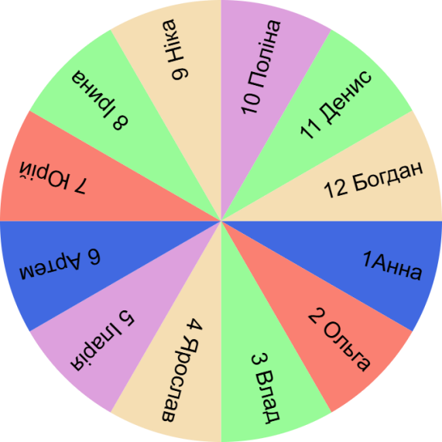
Бесіда
Скільки звуків має буква ї?
У яких випадках букви я,ю,є мають один звук?
Коли я,ю,є позначають два звуки?
Скільки звуків має буква щ?
Як у транскрипції позначаємо ь?
Колесо фортуни
https://ru.piliapp.com/random/wheel/

Slide 22


